Slide 1
第1章 MATLAB/Simulink操作基础
MATLAB 运行环境介绍
1
MATLAB程序设计基础
2
Simulink仿真环境及基本操作
3

Slide 2
1.1 MATLAB 运行环境介绍
MATLAB的运行方式
安装好后的MATLAB可以从桌面快捷方式启动，也可以从Windows开始菜单中启动。
MATLAB的程序可以用两种运行方式：指令运行方式和M文件运行方式。指令运行方式通过直接在指令窗中输入指令来实现计算或作图功能。当解决问题所需的指令较少时，可采用此运行方式。M文件运行方式是指先创建、编辑并保存M文件，然后在M文件编辑窗口菜单中运行；或者在指令窗中输入此文件名，按回车运行。当解决问题所需的指令较多时，可采用M文件的方式。

Slide 3
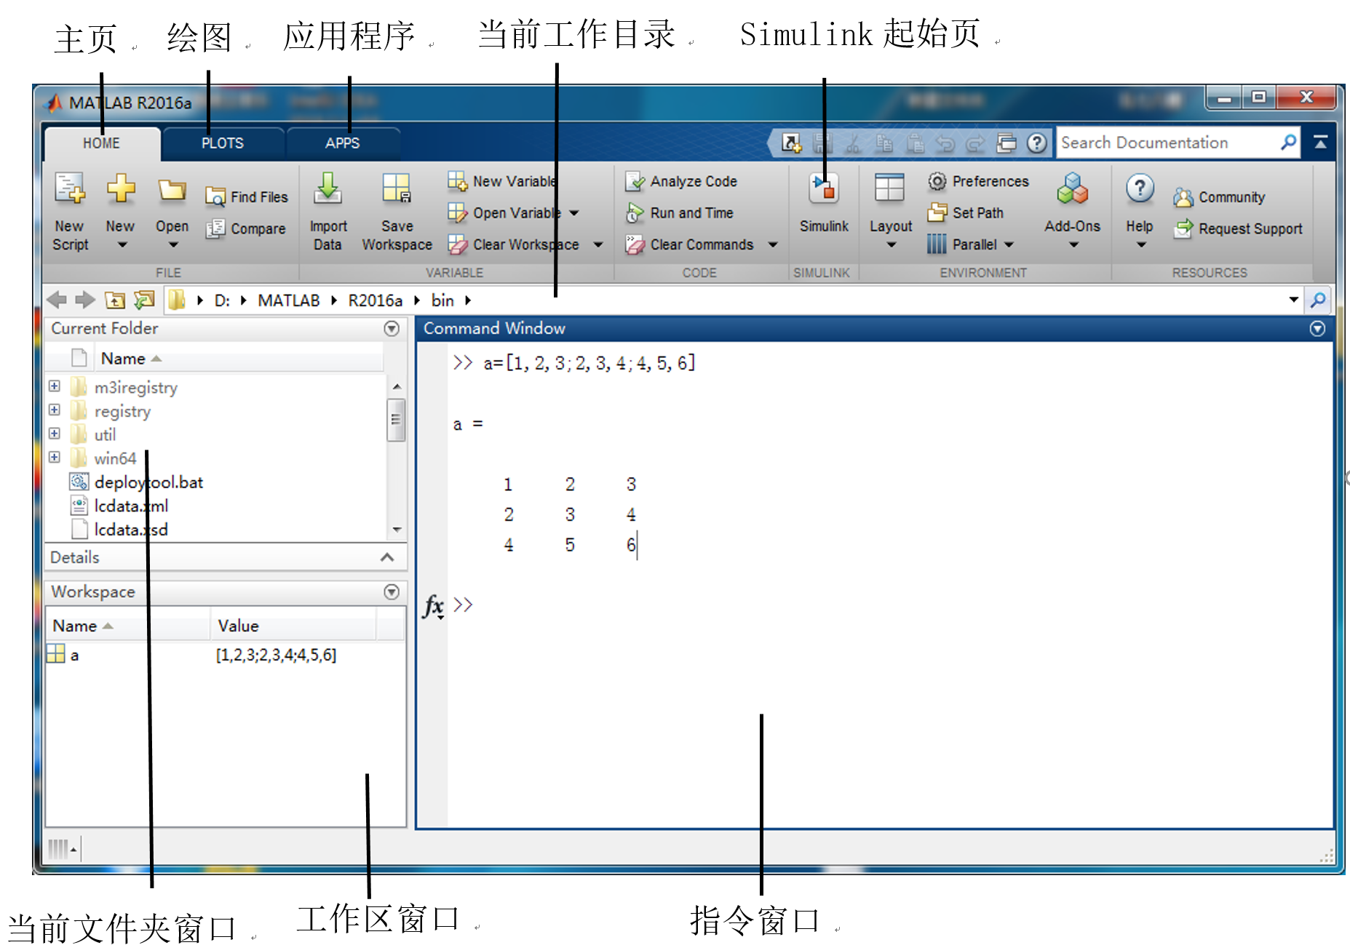
1.1 MATLAB 运行环境介绍
MATLAB中的窗口
MATLAB和普通Windows程序一样，主窗口是标准的Windows界面，具有一般Windows应用程序应该具有的菜单和工具栏。
MATLAB主窗口

Slide 4
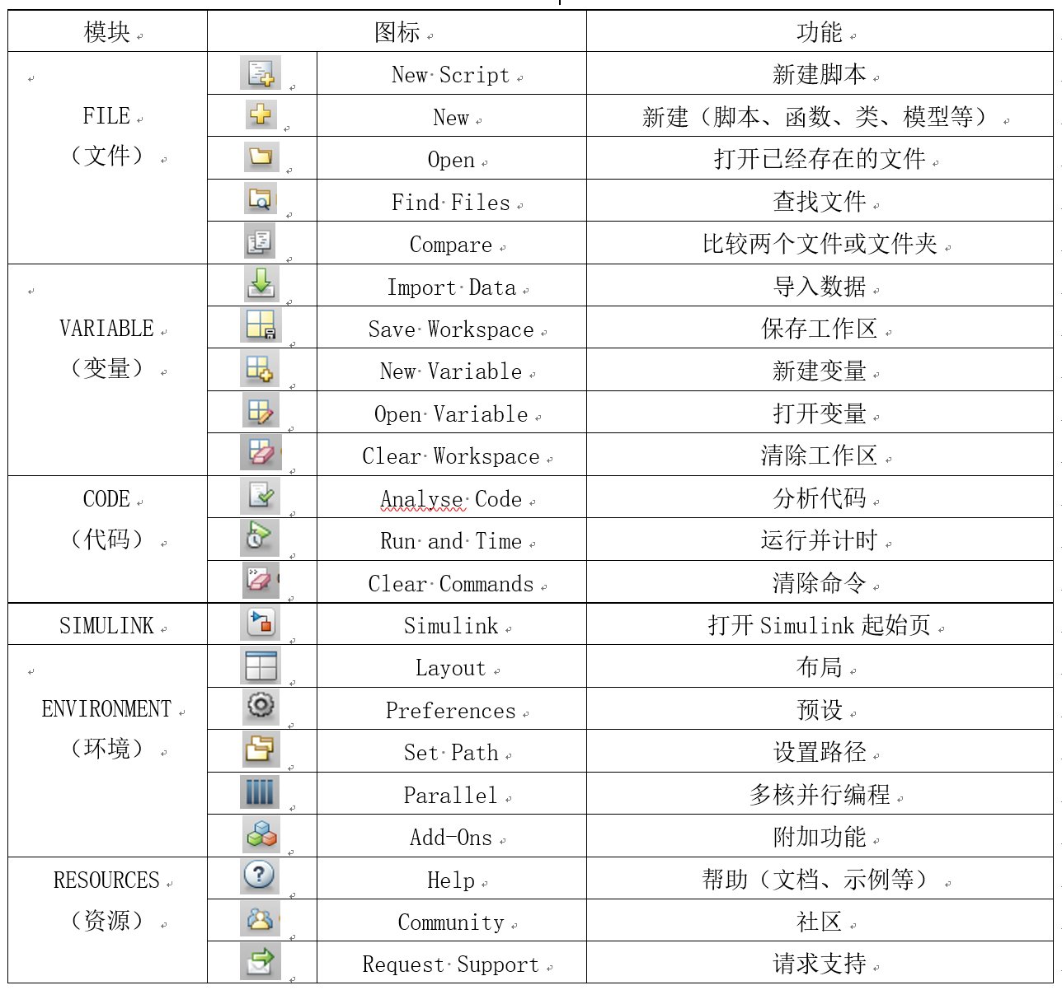
1.1 MATLAB 运行环境介绍
MATLAB中的工具项
MATLAB主页工具项

Slide 5
1.2 MATLAB程序设计基础
M文件概述
M文件是一个文本文件，扩展名为“.m”。它可以用任何文本编辑器来建立和编辑，也可以用MATLAB的内置编辑器编辑。
使用MATLAB主界面菜单“New”->“Script”或直接点击图标“ ”可以打开新建M文件，也可以在MATLAB的命令行中输入命令edit打开M文件编辑器
根据调用方式不同，M文件可以分为两类：命令文件(Script File)和函数文件(Function File)。命令文件可以在M文件编辑器的菜单中，选取“Run”直接运行，但函数文件必须要有命令去调用该函数。函数文件的文件名必须与其文件中定义的函数名一致。路径设置正确的情况下，在命令窗口中直接输入M文件名可以运行M文件中的代码。
注意：M文件的命名以英文字母开头，用字母和数字组成，不使用中文文件名称，也不能在文件名称中使用“(”、“)”等特殊字符。M文件的名称不能和MATLAB系统函数重名。

Slide 6
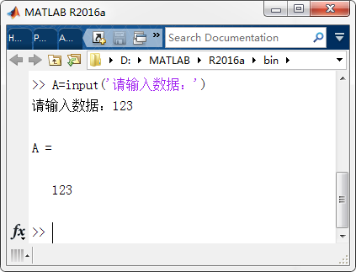
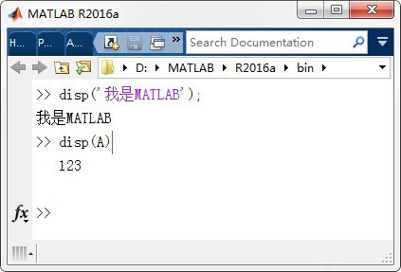
1.2 MATLAB程序设计基础
MATLAB 程序控制结构
1、顺序结构
输入输出函数：input、disp、pause。
input、disp使用

Slide 7
1.2 MATLAB程序设计基础
MATLAB 程序控制结构
2、分支结构
（1）if语句
    if表达式
    语句1
    else
    语句2
    end
if表达式
语句1
end
if表达式
语句1
else
if表达式
语句2
end
end
if表达式
语句1
elseif表达式
语句2
end

Slide 8
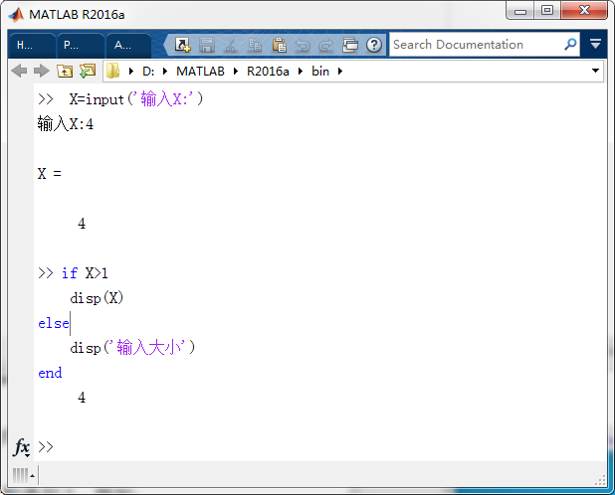
1.2 MATLAB程序设计基础
MATLAB 程序控制结构
2、分支结构
（1）if语句
if 结构代码示例

Slide 9
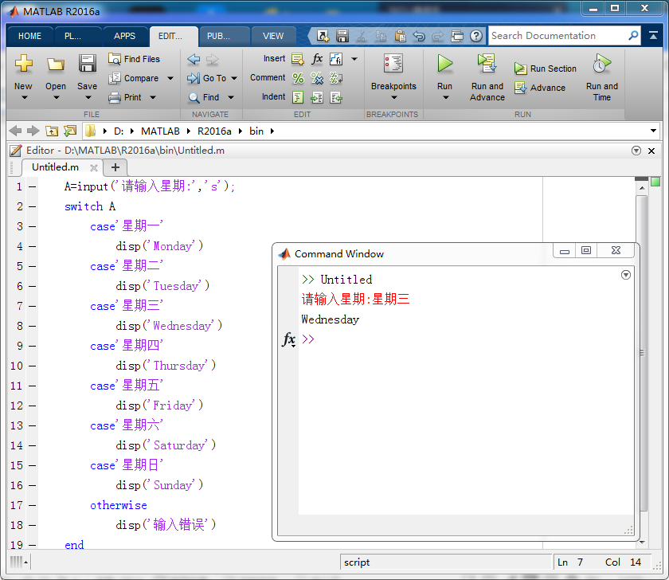
1.2 MATLAB程序设计基础
MATLAB 程序控制结构
2、分支结构
（1）switch语句
switch表达式
case表达式1
语句1
case表达式2
语句2
... ...
case表达式n
语句n
otherwise
语句n+1
end
switch结构代码示例

Slide 10
1.2 MATLAB程序设计基础
MATLAB 程序控制结构
3、循环结构
（1）for循环语句
    for循环控制变量=表达式1:表达式2:表达式3
    语句
    end
（2）while循环语句
  while关系表达式
  语句
  end
for循环的循环次数往往是固定的，而while循环可不定循环次数。

Slide 11
1.2 MATLAB程序设计基础
MATLAB 程序控制结构
4、程序流程控制
（1）break语句
终止本层for或while循环，跳转到本层循环结束语句end的下一条语句。
（2）return语句
终止被调用函数的运行，返回到调用函数。
（3）continue语句
在for循环或while循环中遇到该语句，将跳过其后的循环体语句，进行下一次循环。

Slide 12
1.2 MATLAB程序设计基础
MATLAB函数文件
如果M文件的第一条可执行语句以function开始，该文件就是函数文件。
一般情况，函数文件由下面几部分组成：
（1）函数定义行
（2）H1行
（3）帮助文本
（4）函数体
（5）注释

Slide 13
1.2 MATLAB程序设计基础
MATLAB函数文件
（1）函数定义行
函数定义行由关键字function引导，指明这是一个函数文件，并定义函数名、输入参数和输出参数。
函数定义行必须为文件的第一条可执行语句，函数名与文件名相同，可以是MATLAB中任何合法的字符。
输出参数如有多个，用“[ ]”括起；输入参数用“（ ）”括起。函数文件可以带有多个输入和输出参数，也可以没有输出参数，如下两种都合法：
function [x,y,z]=sphere(theta,phi,rho)
function printresults(x)

Slide 14
1.2 MATLAB程序设计基础
MATLAB函数文件
（1）H1行
H1行就是帮助文本的第一行，是函数定义行下的第一个注释行，是供lookfor查询时使用的。
一般来说为了充分利用MATLAB的搜索功能，在编制M文件时，应在H1行中尽可能多地包含该函数的特征信息。

Slide 15
1.2 MATLAB程序设计基础
MATLAB函数文件
（3）帮助文本
在函数定义行后面，连续的注释行不仅可以起到解释与提示作用，更重要的是为用户自己的函数文件建立在线查询信息，以供 help 命令在线查询时使用。

Slide 16
1.2 MATLAB程序设计基础
MATLAB函数文件
（4）函数体
函数体包含了全部的用于完成计算及给输出参数赋值等工作的语句，这些语句可以是调用函数、流程控制、交互式输入/输出、计算、赋值、注释和空行。

Slide 17


1.2 MATLAB程序设计基础
MATLAB函数文件
（5）注释
以“%”起始到行尾结束的部分为注释部分，MATLAB 的注释可以放置在程序的任何位置，可以单独占一行，也可以在一个语句之后，还可以进行多行块注释。
多行注释:选中要注释的若干语句,在编辑器编辑模块中点击按钮“ ”；或者使用Ctrl+R。
取消注释:选中要取消注释的语句,在编辑器编辑模块中点击按钮“ ” ；或者使用Ctrl+T。

Slide 18
1.3 Simulink仿真环境及基本操作
Simulink工作原理
Simulink是MATLAB中的一种可视化仿真工具，是一种基于MATLAB的框图设计环境，是实现动态系统建模、仿真和分析的一个集成环境。Simulink提供了交互式图形化环境和可定制模块库来对其进行设计、仿真、执行和测试，并提供了一个建立模型方块图的图形用户接口(GUI)。用户只需单击和拖动鼠标操作就能完成模型的创建过程，是一种更快捷、直接明了的仿真方式。

Slide 19
1.3 Simulink仿真环境及基本操作
Simulink工作原理
Simulink内置了几个重要功能模块组：
连续模块（Continuous）组、离散模块（Discrete）组、数学模块（Math Operations）、逻辑和位操作模块（Logic and Bit Operations）、查找表模块（Lookup Table）、端口和子系统模块（Ports & Subsystems）、信号属性模块（Signal Attributes）、信号线路模块（Signal Routing）、信宿模块（Sinks）、信源模块（Sources）、用户自定义函数模块（User Defined Functions）等。

Slide 20
1.3 Simulink仿真环境及基本操作
Simulink基本操作
Simulink内置了几个重要功能模块组：
连续模块（Continuous）组、离散模块（Discrete）组、数学模块（Math Operations）、逻辑和位操作模块（Logic and Bit Operations）、查找表模块（Lookup Table）、端口和子系统模块（Ports & Subsystems）、信号属性模块（Signal Attributes）、信号线路模块（Signal Routing）、信宿模块（Sinks）、信源模块（Sources）、用户自定义函数模块（User Defined Functions）等。

Slide 21
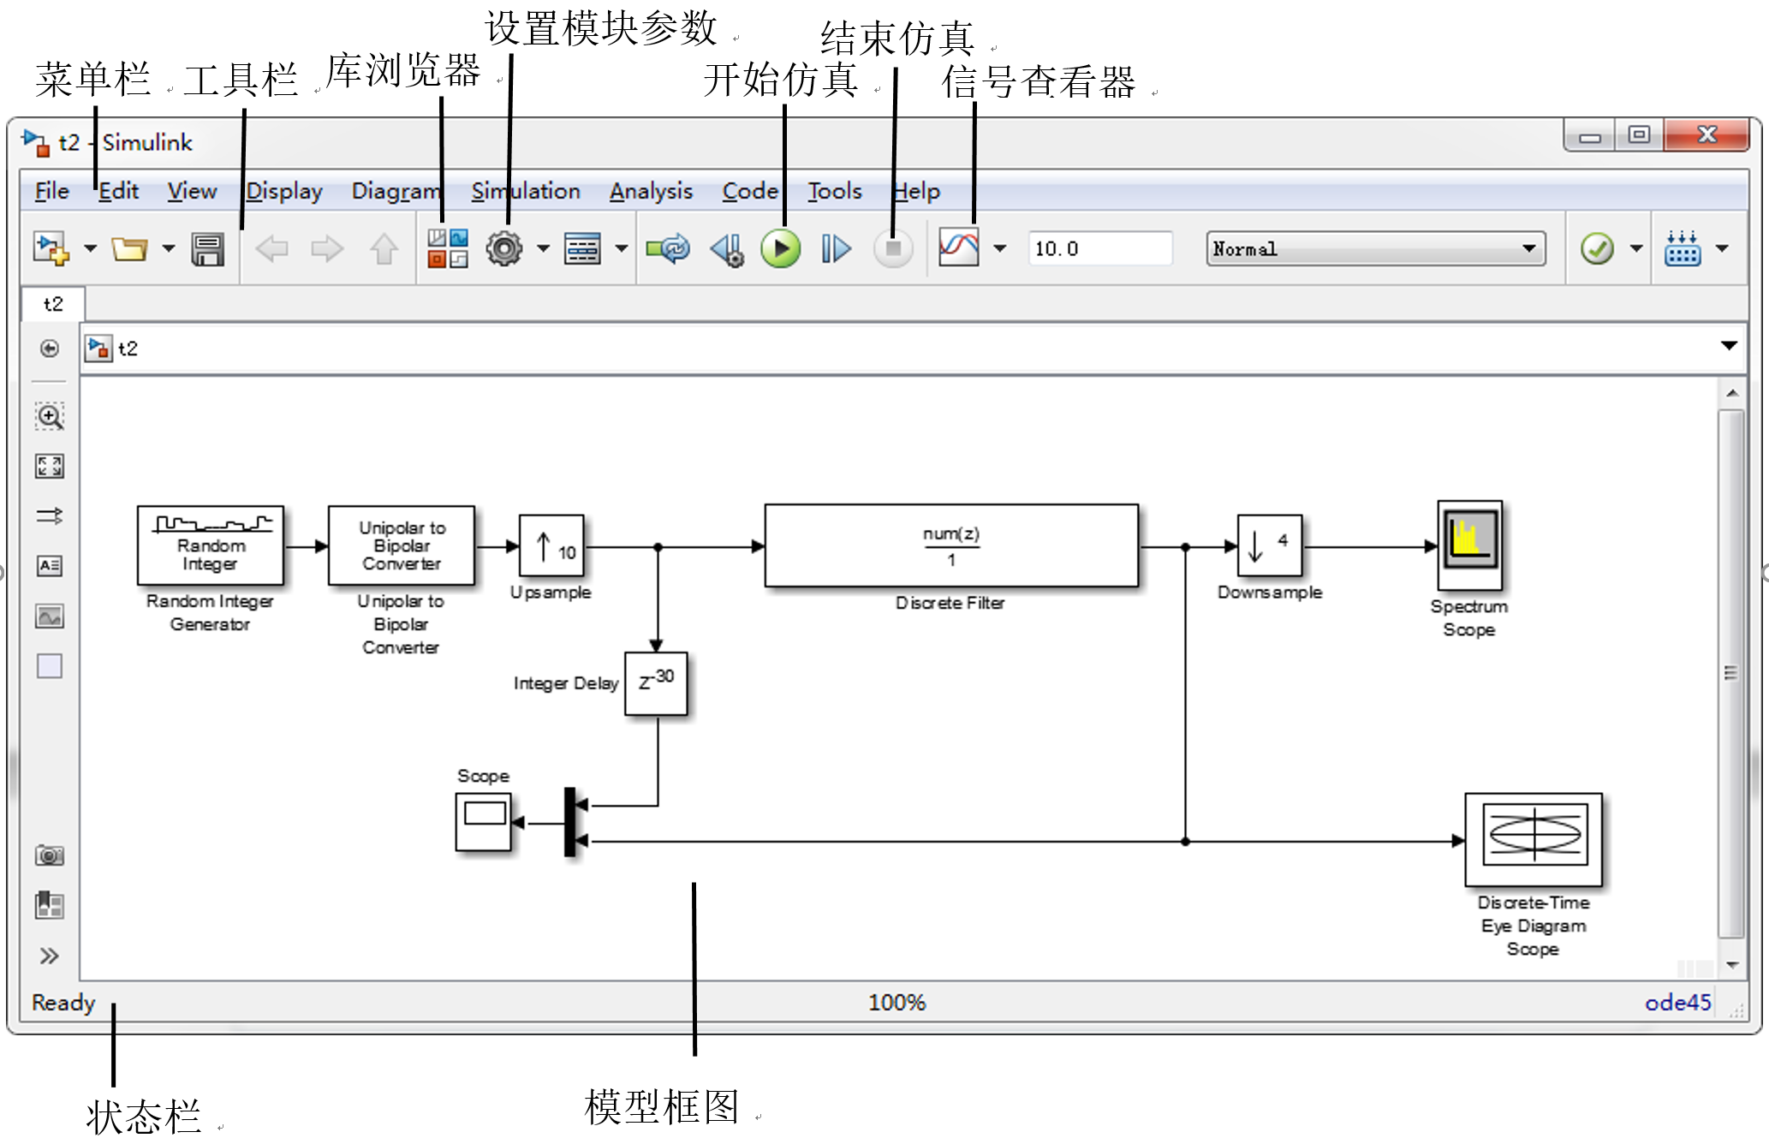
1.3 Simulink仿真环境及基本操作
Simulink基本操作
Simulink的仿真环境是由Simulink库浏览器（Simulink Library Browser）和模型窗口组成。
Simulink模型编辑窗口

Slide 22
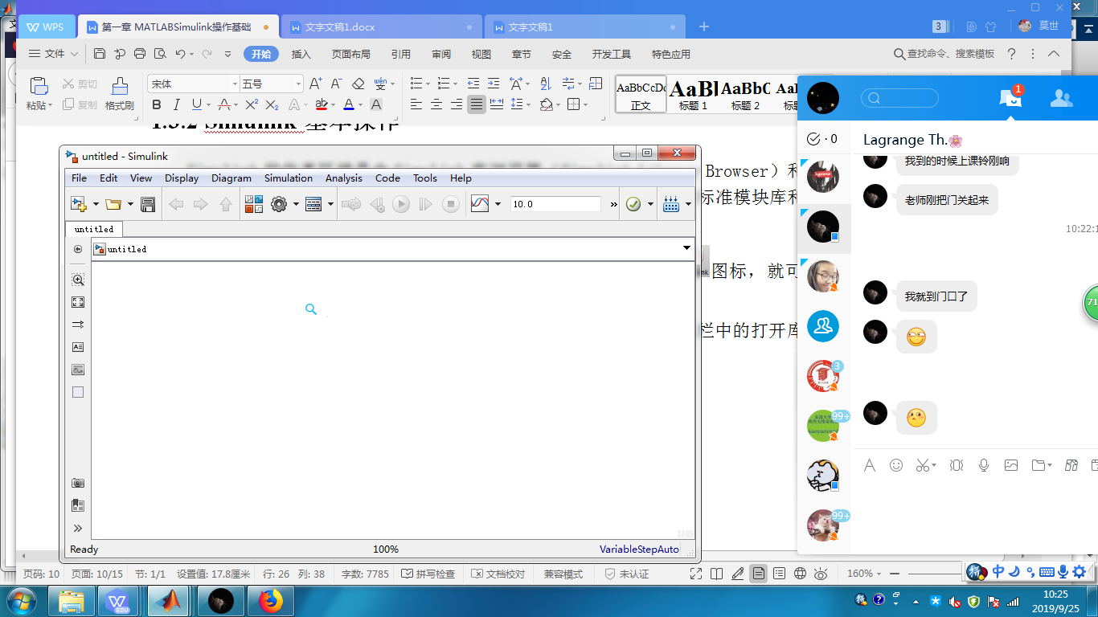
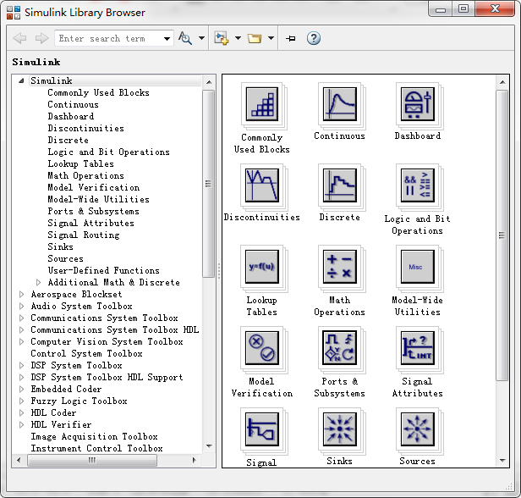
1.3 Simulink仿真环境及基本操作
Simulink基本操作
从Simulink模型编辑窗口单击工具栏中的 图标，打开库浏览器(Simulink Library Browser)模块
Simulink库浏览器

Slide 23
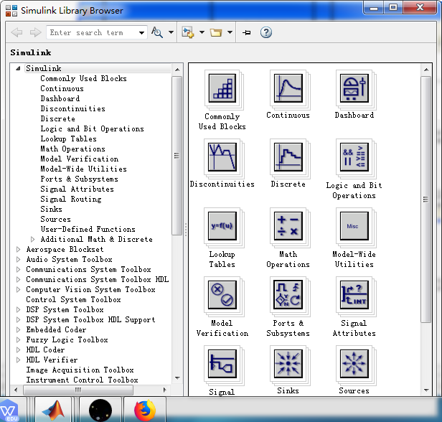
1.3 Simulink仿真环境及基本操作
Simulink基本操作
1、模型文件的操作
（1）新模型的创建：点击工具栏中的创建新模型图标 ，即可打开一个空的模型窗口。
（2）已有模型文件的打开：搜索路径范围内的文件，可在指令窗口输入模型文件名 打开；或者利用Open file按钮或菜单“File”->“Open”，将已有模型文件也可打开。
（3）模型的保存：用“File”->“Save”存储。
（4）模型的打印：用“File”->“Print”或指令的方式。

Slide 24
1.3 Simulink仿真环境及基本操作
Simulink基本操作
1、模块的操作
（1）模块的选定：选中模块，用鼠标拖放；或选中模块，右击执行“Add block to model filename”命令。
（2）模块的复制：选中模块，右键拖放；或者按住Ctrl 键，左键拖放；或者采用Ctrl+C 和Ctrl+V 键。
（3）模块的移动：鼠标拖放。
（4）模块参数和特性的设置：双击模块，打开模块参数对话框（Block Parameters），设置参数。
（6）模块调整：模块选中模块，拖动模块四角出现的小方块调整；选中模块右击，有相应的菜单可以旋转模块。
（7）模块间连接：将鼠标指向模块的输出端，待鼠标的指针变成十字形后按住鼠标不放，将其拖动到另一模块的输入端，释放鼠标即可。

Slide 25
1.3 Simulink仿真环境及基本操作
子系统及其封装
当模型规模变大时，模型的复杂度就会提高，同时可读性会变差。这时就需要把大的模型分割、封装成几个小的模块，以使得整个模型更加简捷、容易读懂。这些小的模块就称为子系统。Simulink子系统可以反复被调用，以节省建模时间；同时支持建立分层次的子系统结构，利于整个模型的管理和更新，使系统模型更加简捷。

Slide 26
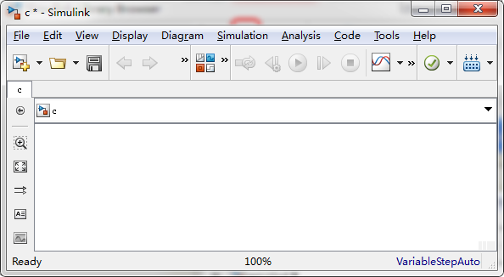
1.3 Simulink仿真环境及基本操作
子系统及其封装
1、使用SubSystems模块库的SubSystem模块直接创建子系统
（1）点击Simulink模型编辑窗口或Simulink Library Browser窗口的新建模型图标
①
Simulink模型编辑窗口中创建新模型

Slide 27
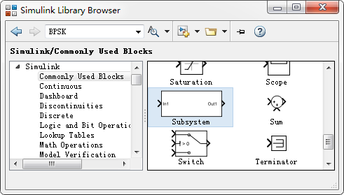
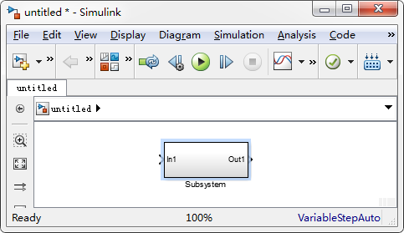
1.3 Simulink仿真环境及基本操作
子系统及其封装
1、使用SubSystems模块库的SubSystem模块直接创建子系统
（2）将Commonly Used Blocks(常用模块)下面的Subsystem(子系统)模块拖到模型窗口中
②
Simulink模型编辑窗口中创建子系统

Slide 28
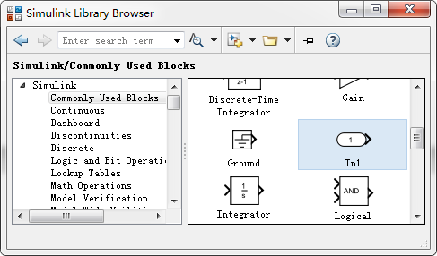
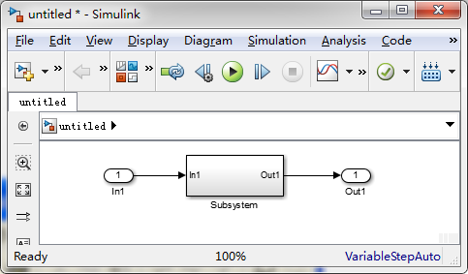
1.3 Simulink仿真环境及基本操作
子系统及其封装
1、使用SubSystems模块库的SubSystem模块直接创建子系统
（3）在Commonly Used Blocks(常用模块)选择In1(输入)和out1（输出）模块拖到模型窗口中，点击模块边上的箭头拖动信号线进行模块连接
③
子系统输入输出的创建

Slide 29
1.3 Simulink仿真环境及基本操作
子系统及其封装
1、使用SubSystems模块库的SubSystem模块直接创建子系统
（3）在Commonly Used Blocks(常用模块)选择In1(输入)和out1（输出）模块拖到模型窗口中，点击模块边上的箭头拖动信号线进行模块连接
③
子系统输入输出的创建

Slide 30
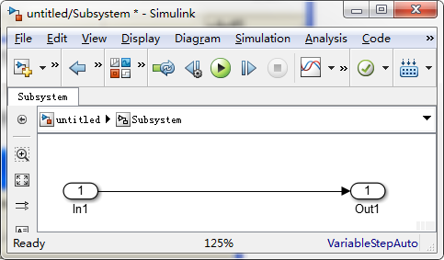
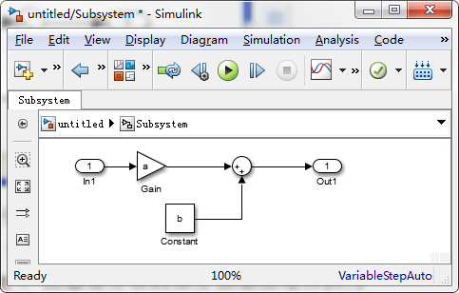
1.3 Simulink仿真环境及基本操作
子系统及其封装
1、使用SubSystems模块库的SubSystem模块直接创建子系统
（4）双击Subsystem模块，弹出子系统模块窗口，根据需要在子系统的In1(输入)和out1（输出）之间添加所需要的模块。例如建立一个模拟直线方程y=ax+b的子系统。
④
子系统模块窗口
y=ax+b的子系统模型

Slide 31
1.3 Simulink仿真环境及基本操作
子系统及其封装
2、使用菜单命令“Edit”->“CreatSubSystem”，把已经存在的部分模型压缩转换为子系统
点击鼠标使用选择范围框选中需要压缩成子系统的部分，执行模块窗口的菜单“Diagram”->“Subsystem & Model Reference”->“Create Subsystem from Selection”命令，选中部分将会被一个子系统（Subsystem）所替代。

